Slide 1



Khóa Cửa Thông Minh Smart Door Lock
BANLINHKIEN.COM

Slide 2

Mục lục
Phần cứng
1.1 Sơ đồ nguyên lý
1.2 Các linh kiện cần thiết
2. Hướng dẫn cài đặt BLYNK trên Web
2.1 Cài đặt Datastream
2.2 Cài đặt Web Dashboard
2.3 Cài đặt Events & Notifications
2.4 Tạo Device
Hướng dẫn cài đặt BLYNK trên điện thoại
Các chức năng cơ bản của nút nhấn SET, UP, DOWN và nút trên phần mềm BLYNK

Slide 3
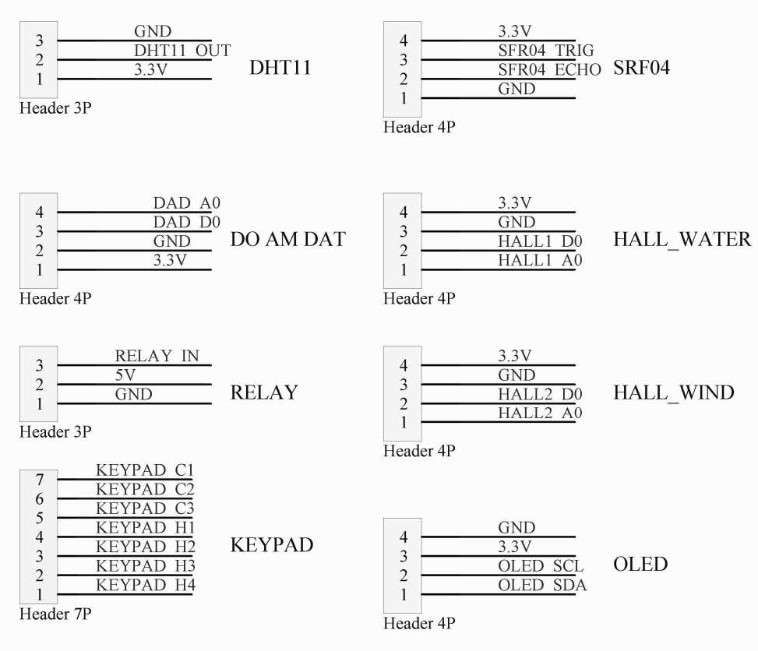
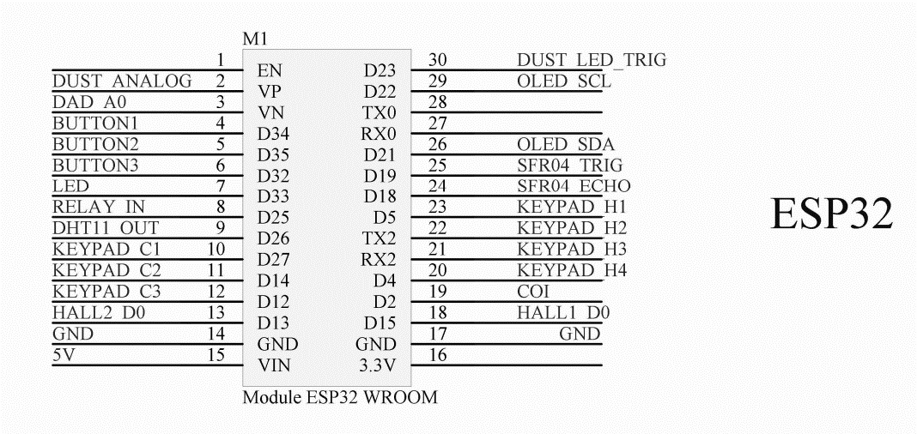
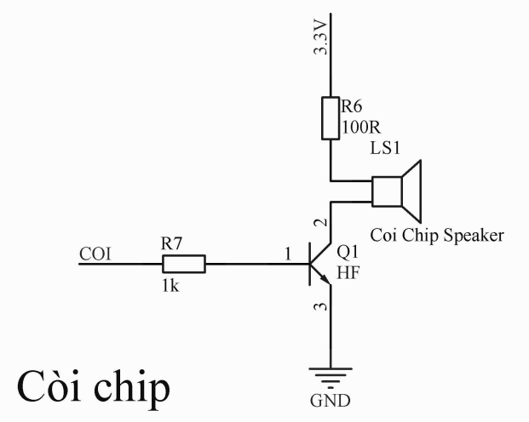
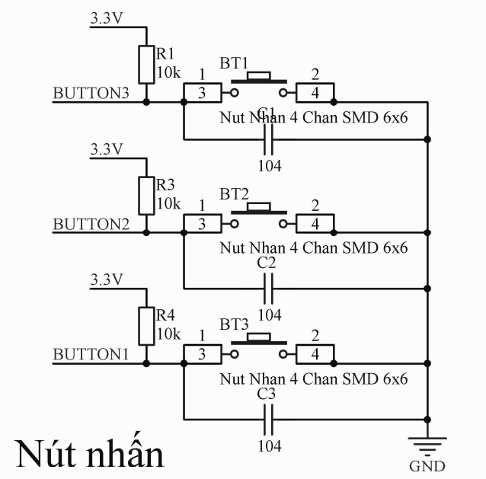
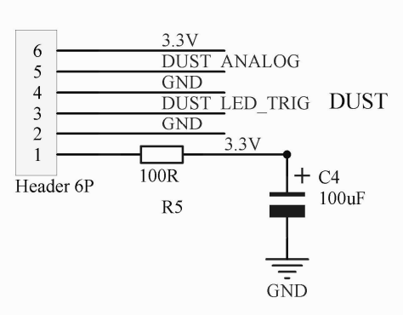
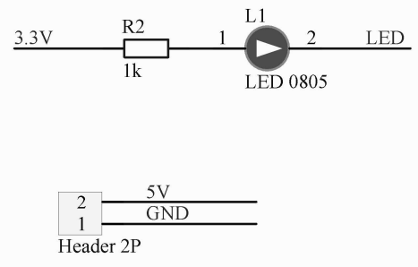

1. Phần cứng 1.1 Sơ đồ nguyên lý

Slide 4
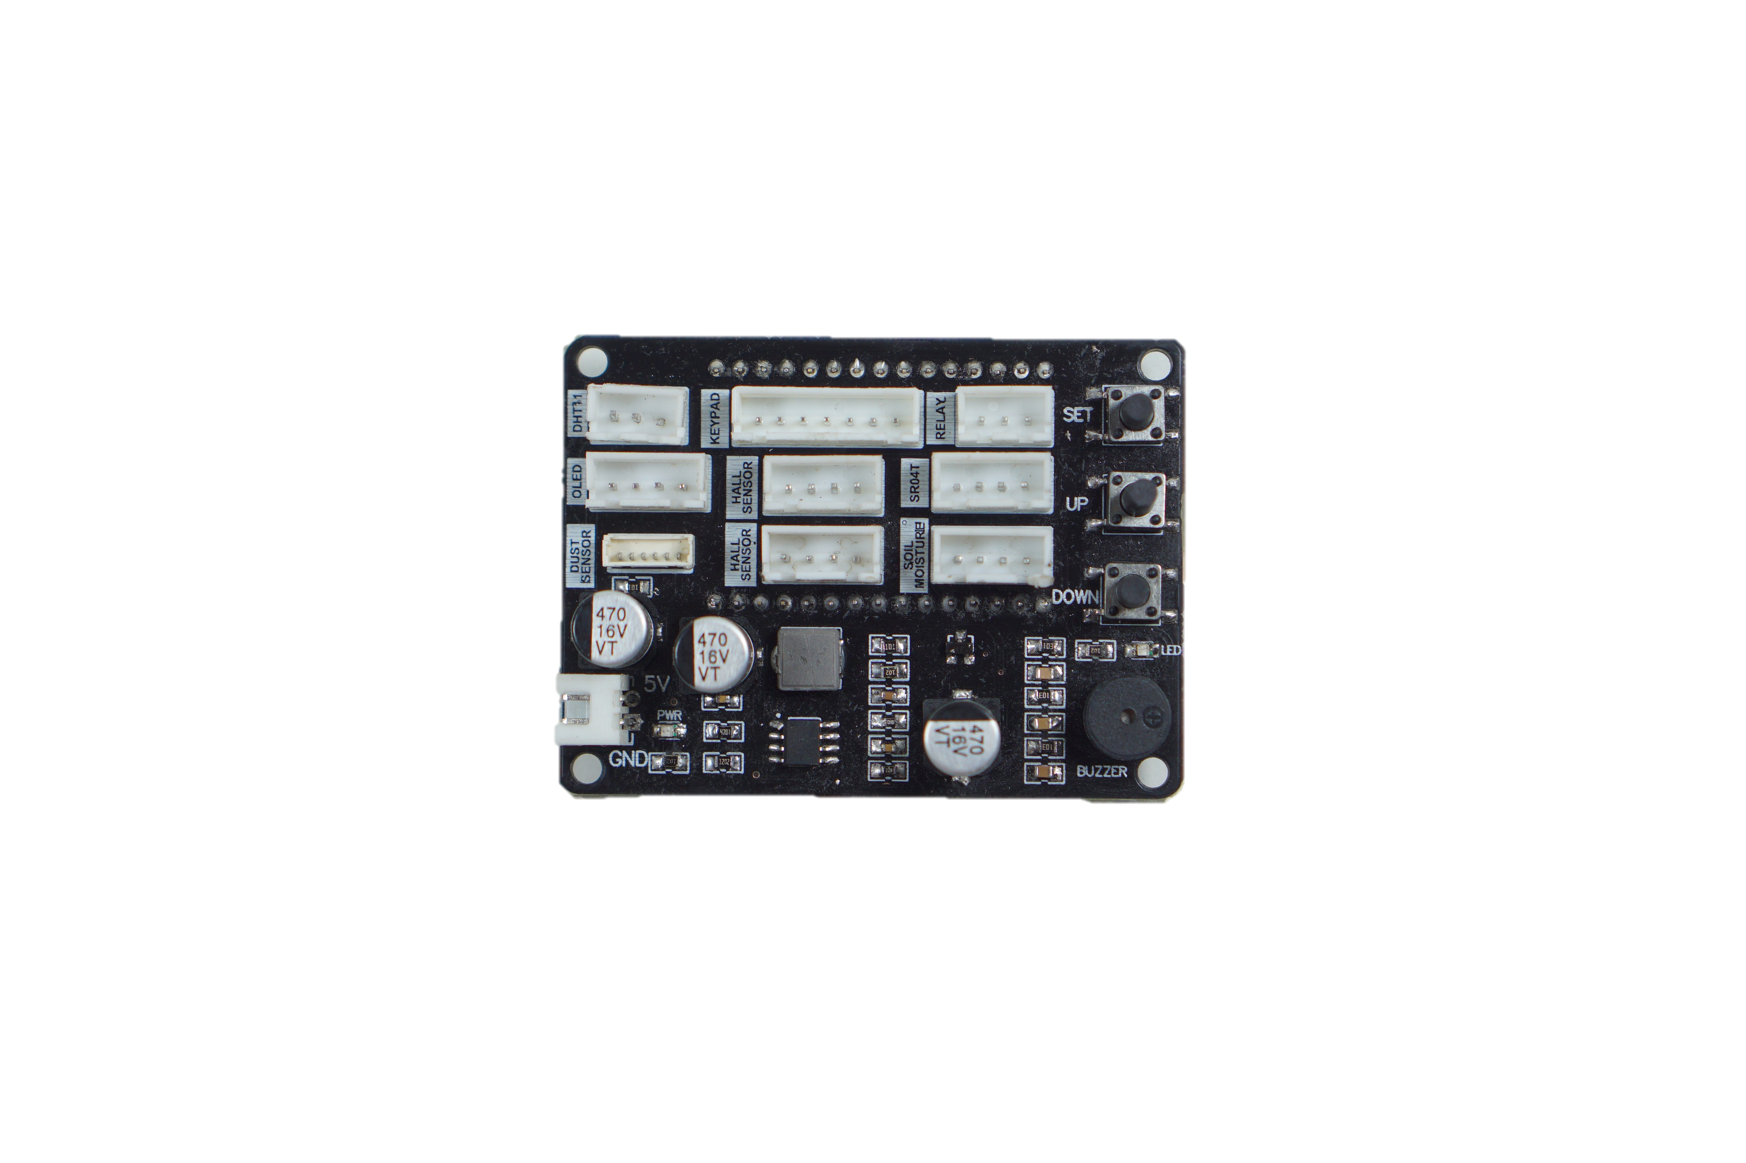
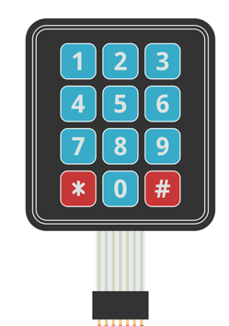
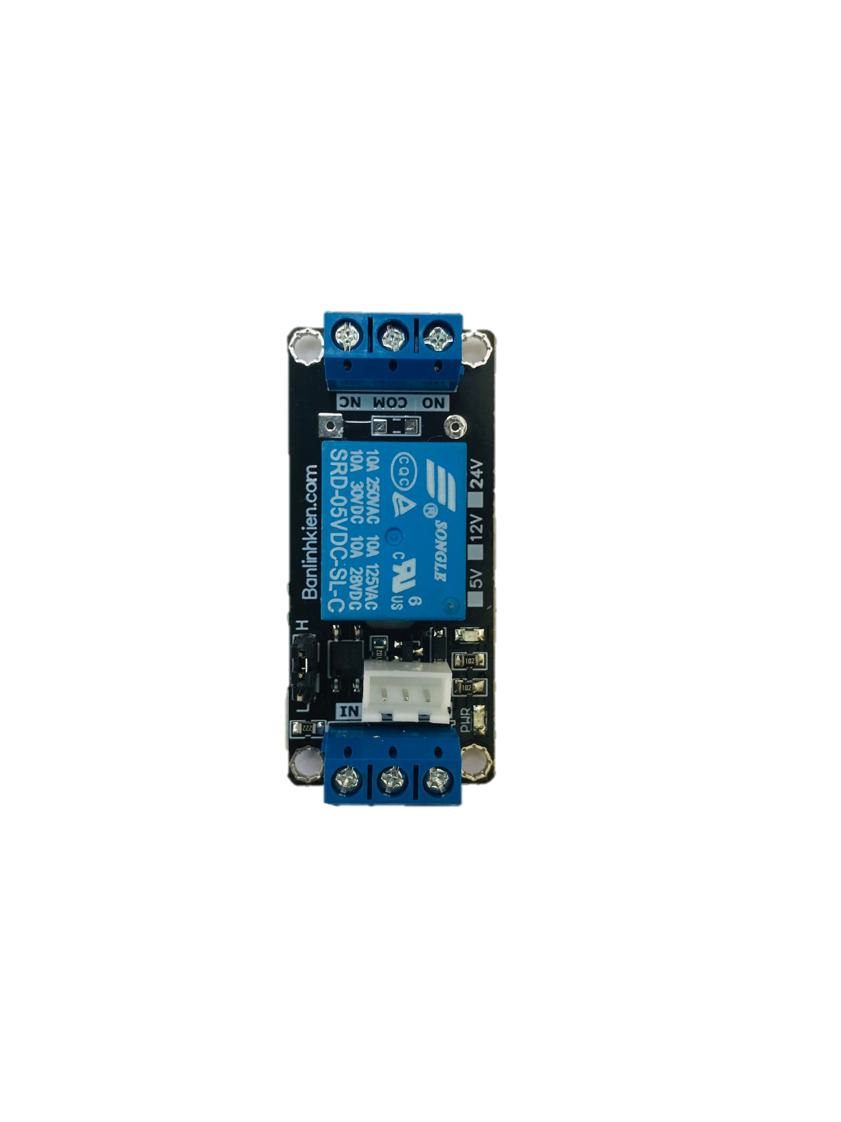
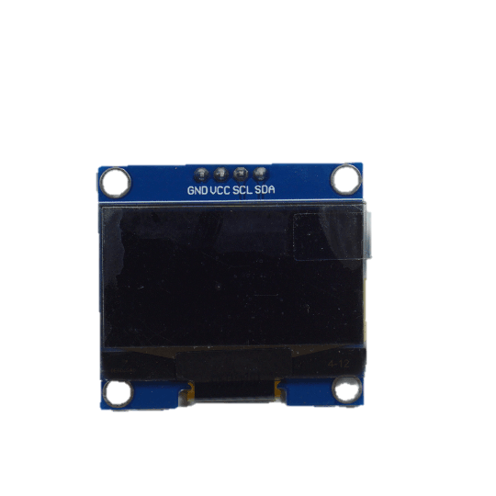
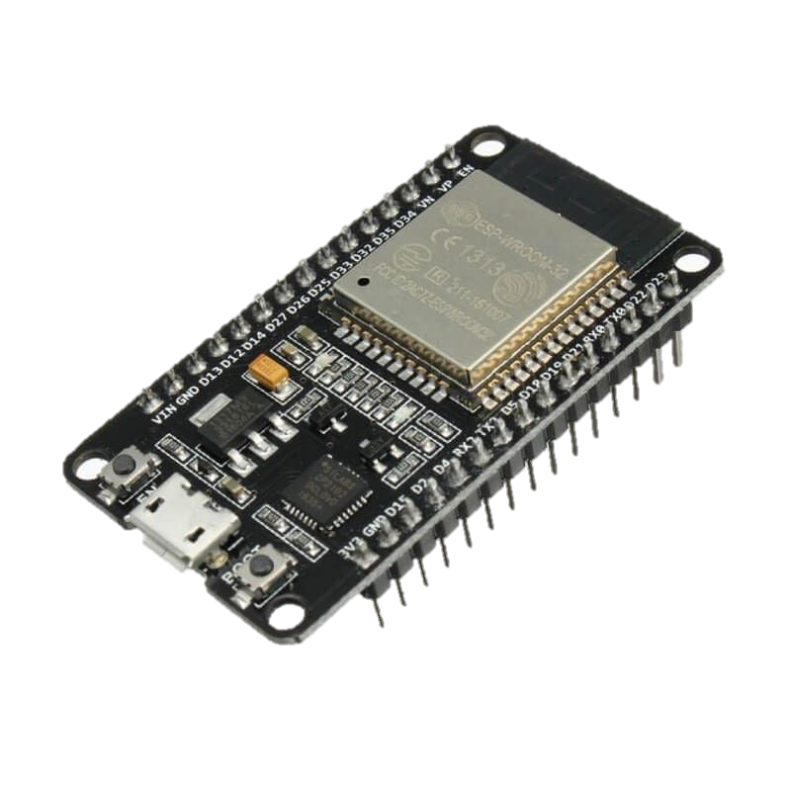
1. Phần cứng 1.2 Các linh kiện cần thiết
Trong project này, chúng ta cần :
- KIT WIFI ESP-32 ESP-WROOM-32S
- ESP32 IOT Shield
- Keypad 3x4
- Module Relay Mini 1 Kênh BLK
- Màn hình OLED 1.3 SH110x
Cắm các Module tương ứng với các header trên Shield

Slide 5
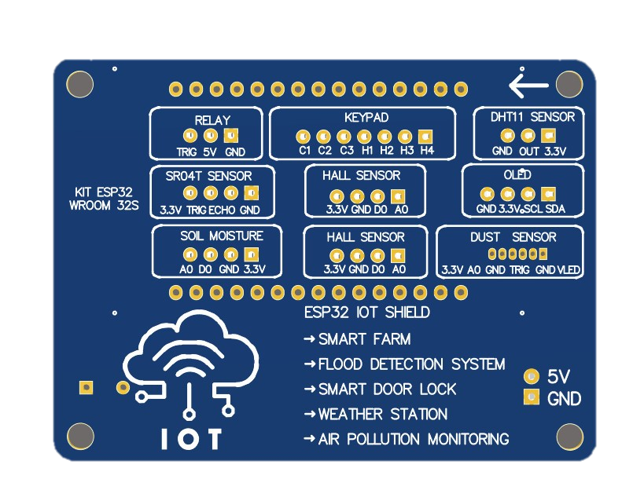
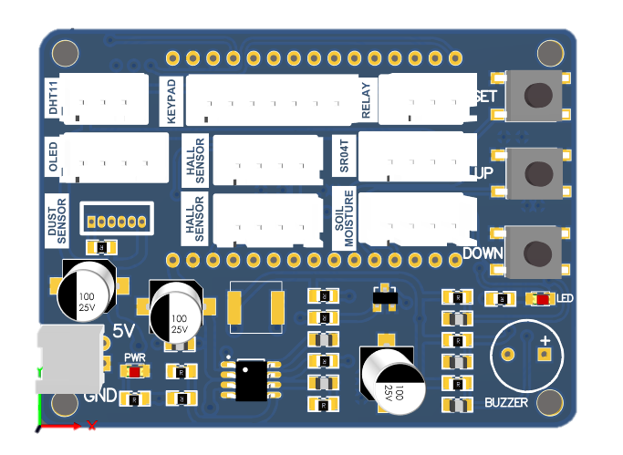
1. Phần cứng ESP32 IOT Shield
Mặt trước
Mặt sau

Slide 6
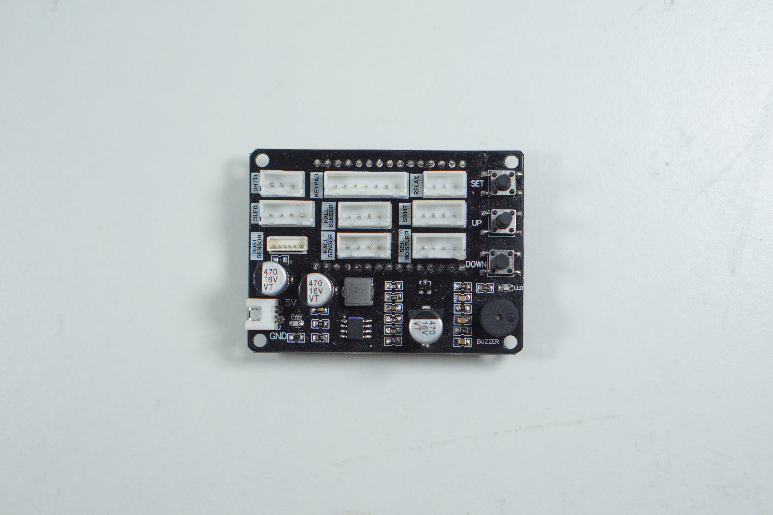
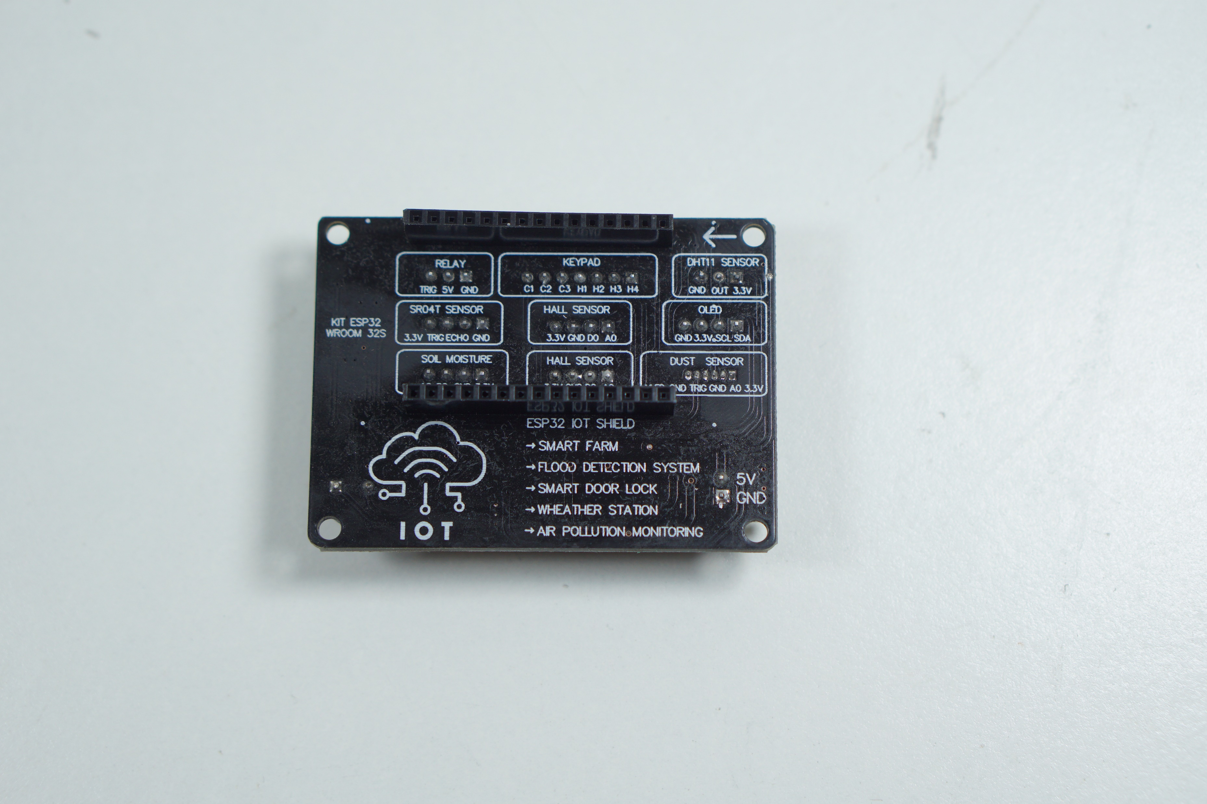
1. Phần cứng ESP32 IOT Shield
Mặt trước
Mặt sau

Slide 7
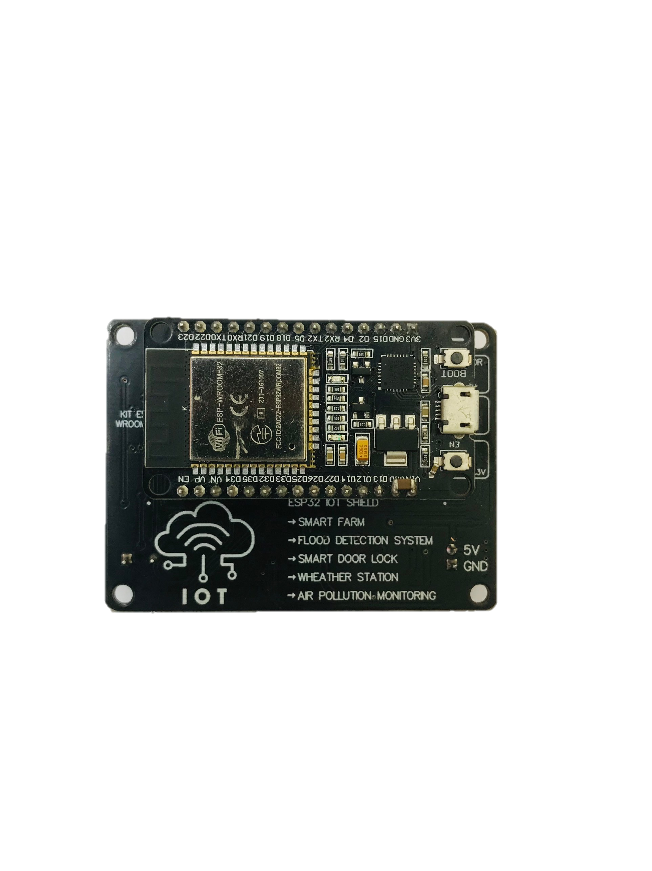
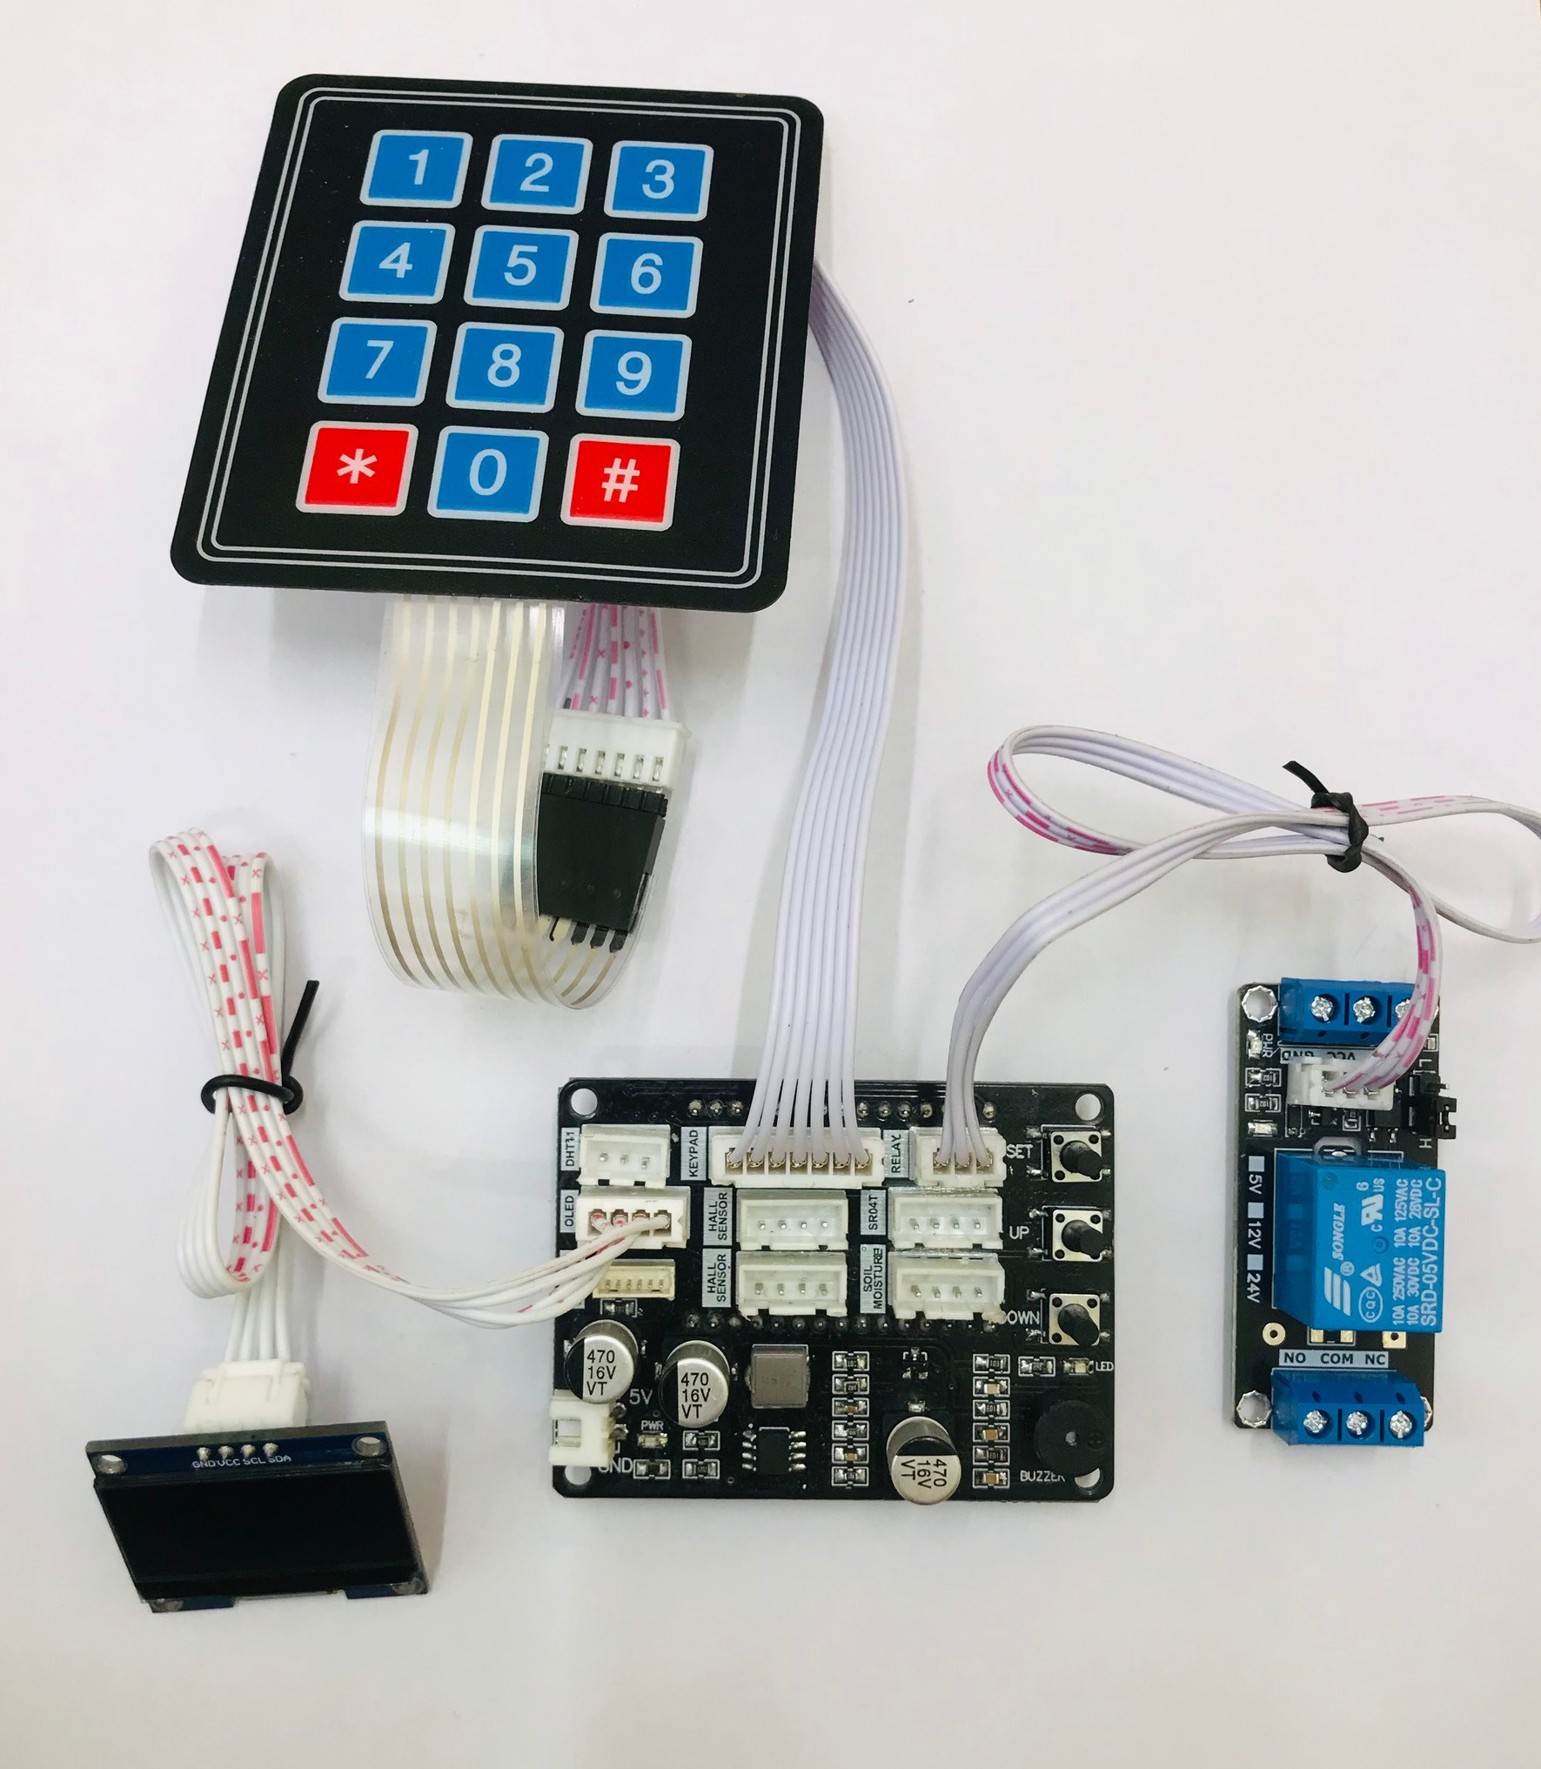
1. Phần cứng Sơ đồ kết nối

Slide 8
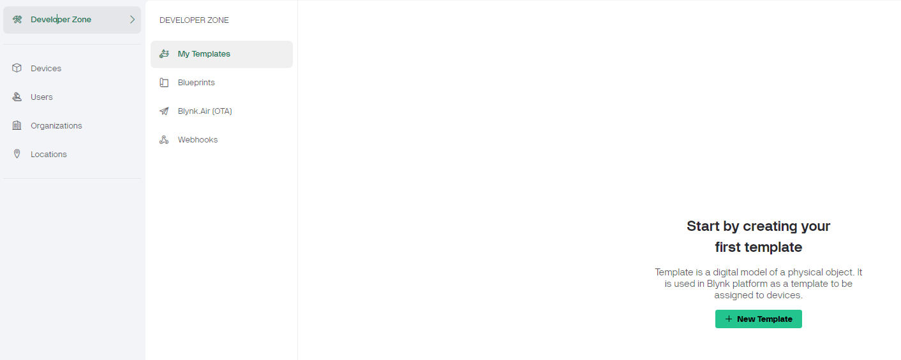
2. Hướng dẫn cài đặt BLYNK
2.0 Tạo Template

Slide 9
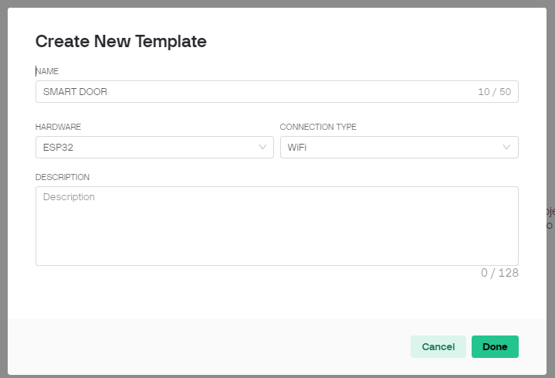
2. Hướng dẫn cài đặt BLYNK
2.0 Tạo Template

Slide 10
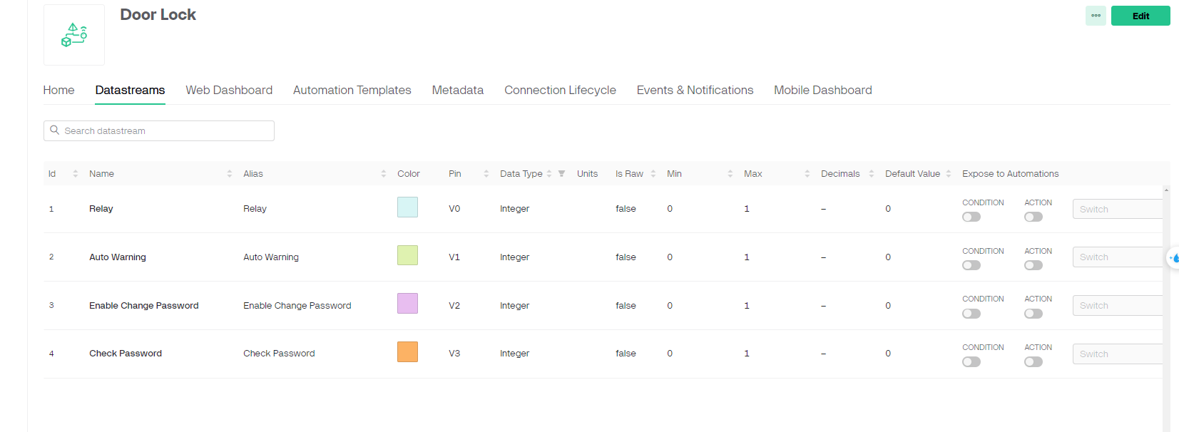
2. Hướng dẫn cài đặt BLYNK
2.1 Datastream
Thiết lập các giá trị datastream như sau:
Relay (V0): Biến dùng để mở cửa bằng phần mềm BLYNK
Auto Warning (V1): Biến dùng để bật tắt chế độ cảnh báo trong các trường hợp :
Cảnh báo đột nhập khi nhập sai mật khẩu
Cảnh báo đổi mật khẩu
Enable Change Password (V2): Cho phép đổi mật khẩu. Cho phép đổi mật khẩu bằng keypad nếu biến này bằng 1
Check Password (V3): Biến dùng để kiểm tra mật khẩu

Slide 11
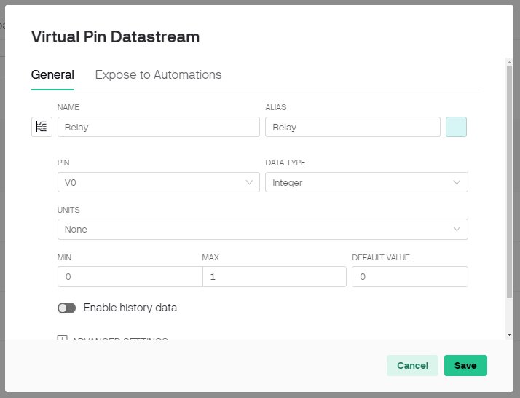
2. Hướng dẫn cài đặt BLYNK
2.1 Datastream
Thiết lập Relay:

Slide 12
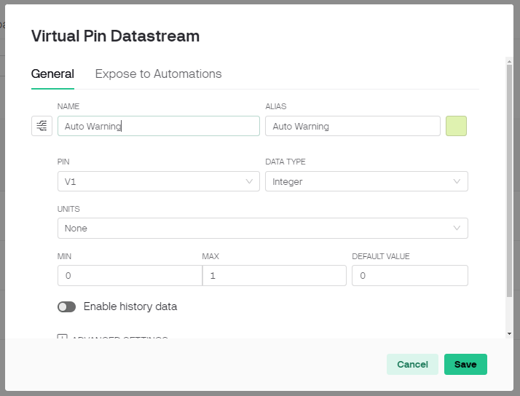
2. Hướng dẫn cài đặt BLYNK
2.1 Datastream
Thiết lập Tự động cảnh báo :

Slide 13
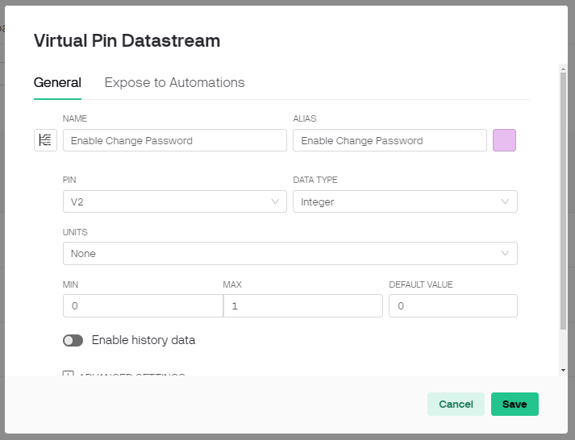
2. Hướng dẫn cài đặt BLYNK
2.1 Datastream
Thiết lập Cho phép đổi mật khẩu :

Slide 14
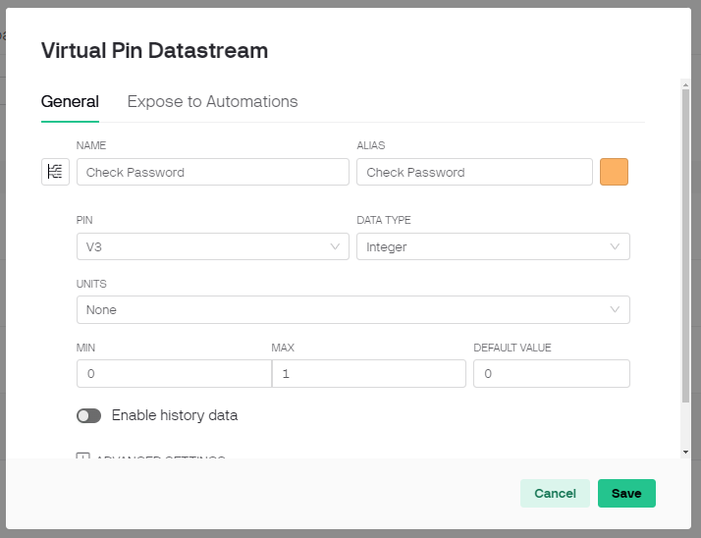
2. Hướng dẫn cài đặt BLYNK
2.1 Datastream
Thiết lập Kiểm tra mật khẩu :

Slide 15
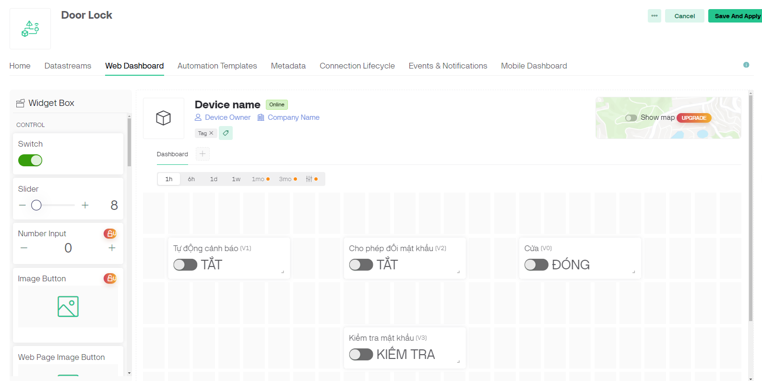
2. Hướng dẫn cài đặt BLYNK
2.2 Thiết lập Web Dashboard

Slide 16
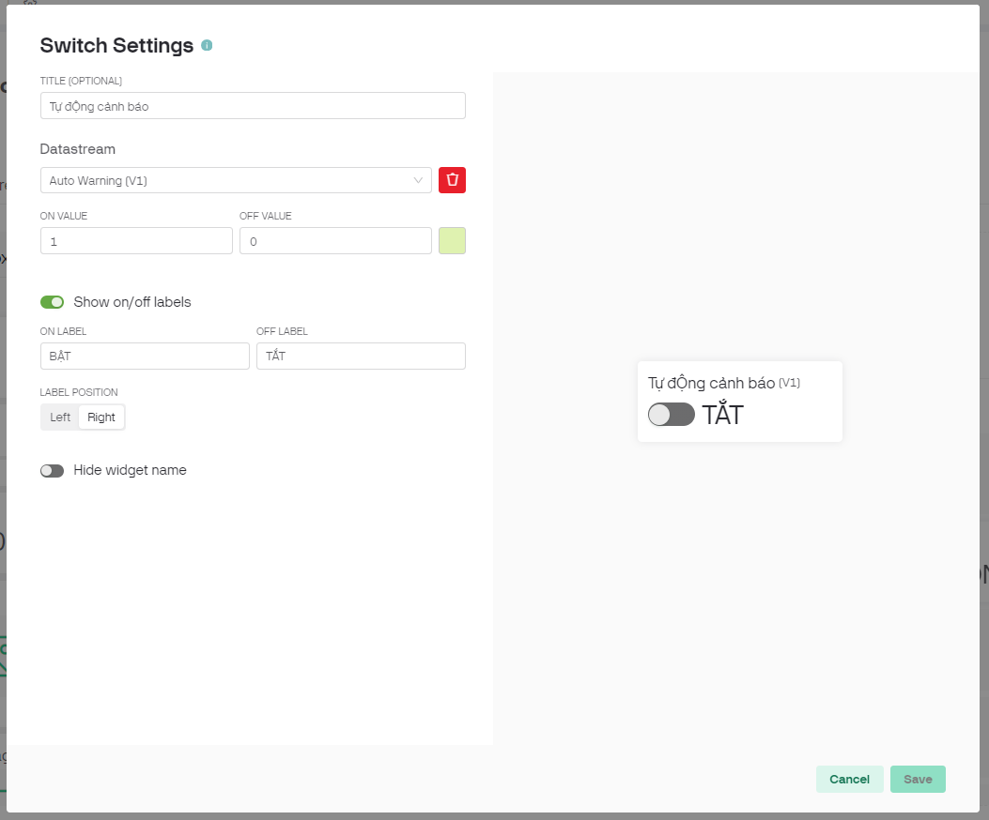
2. Hướng dẫn cài đặt BLYNK
2.2 Thiết lập Web Dashboard
Switch Tự động cảnh báo

Slide 17
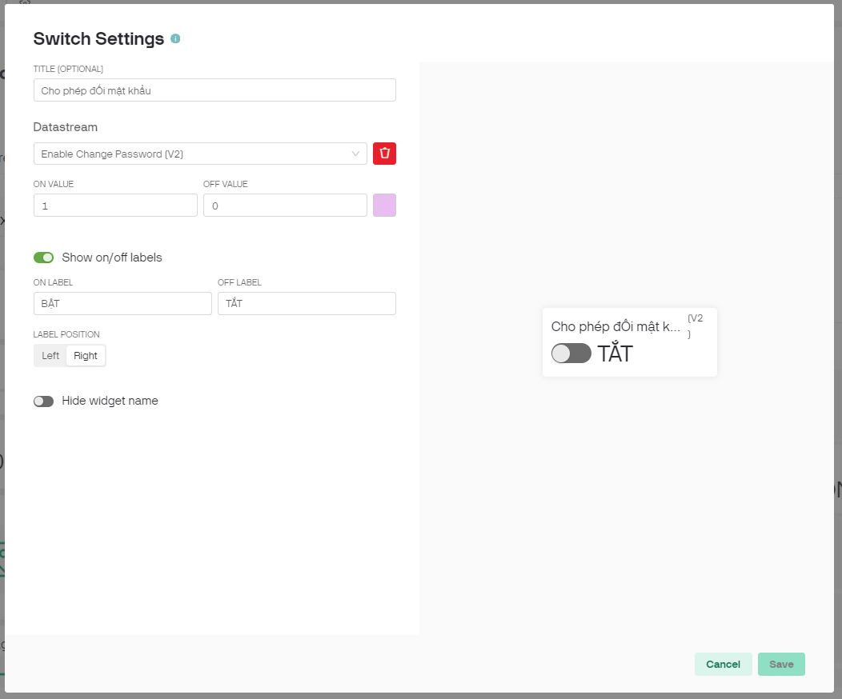
2. Hướng dẫn cài đặt BLYNK
2.2 Thiết lập Web Dashboard
Switch Cho phép đổi mật khẩu

Slide 18
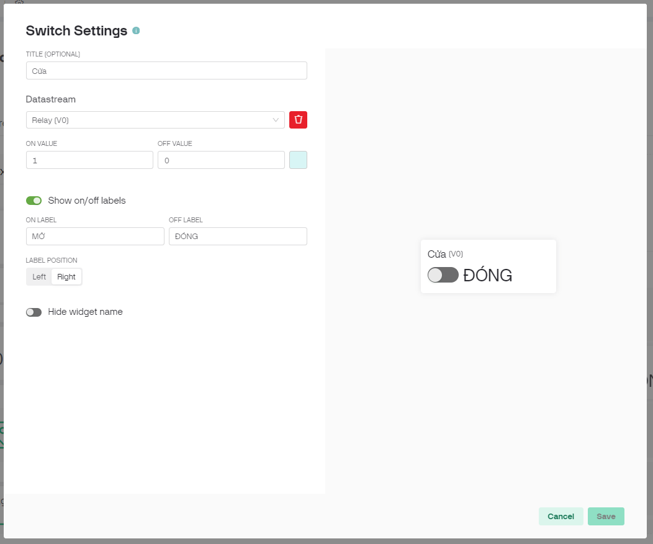
2. Hướng dẫn cài đặt BLYNK
2.2 Thiết lập Web Dashboard
Switch Mở cửa

Slide 19
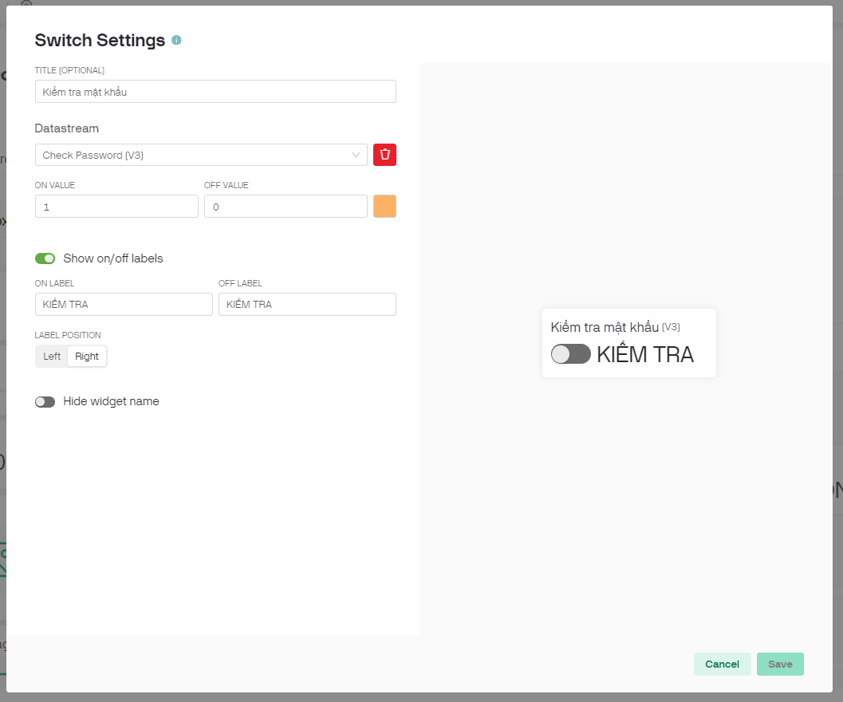
2. Hướng dẫn cài đặt BLYNK
2.2 Thiết lập Web Dashboard
Switch Kiểm tra mật khẩu

Slide 20
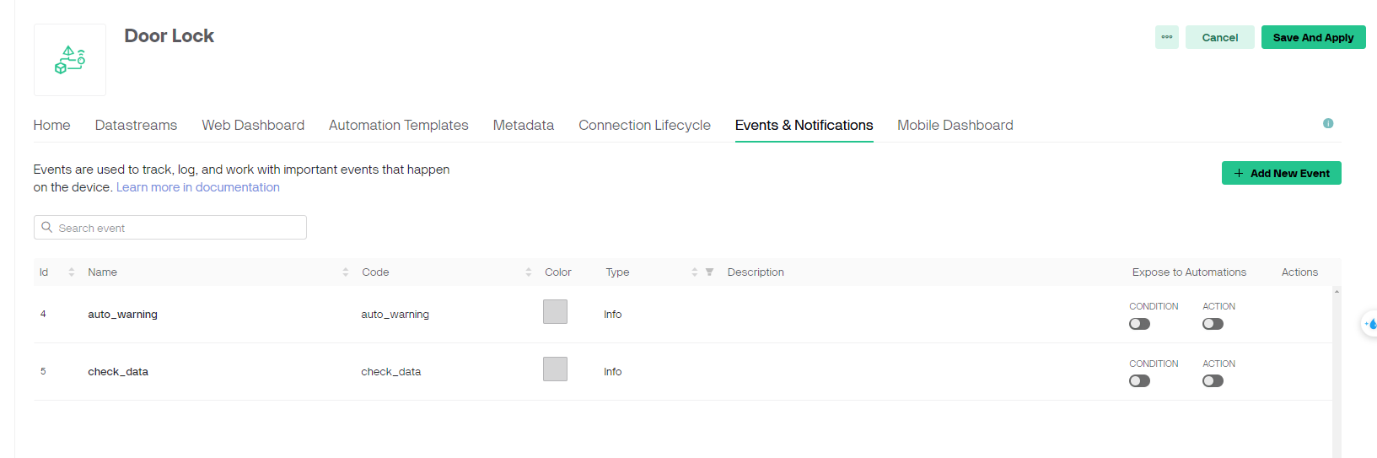
2. Hướng dẫn cài đặt BLYNK
2.3 Thiết lập Events & Notifications
Ở đây chúng ta có 2 biến event:
auto_warning: dùng để nhận cảnh báo khi có đột nhập hoặc có đổi mật khẩu
check_data: dùng để kiểm tra mật khẩu

Slide 21
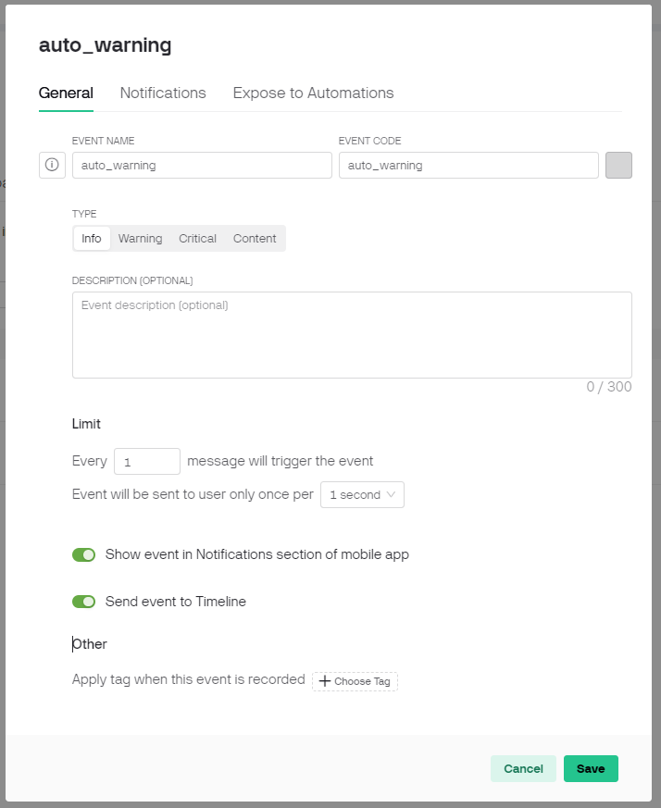
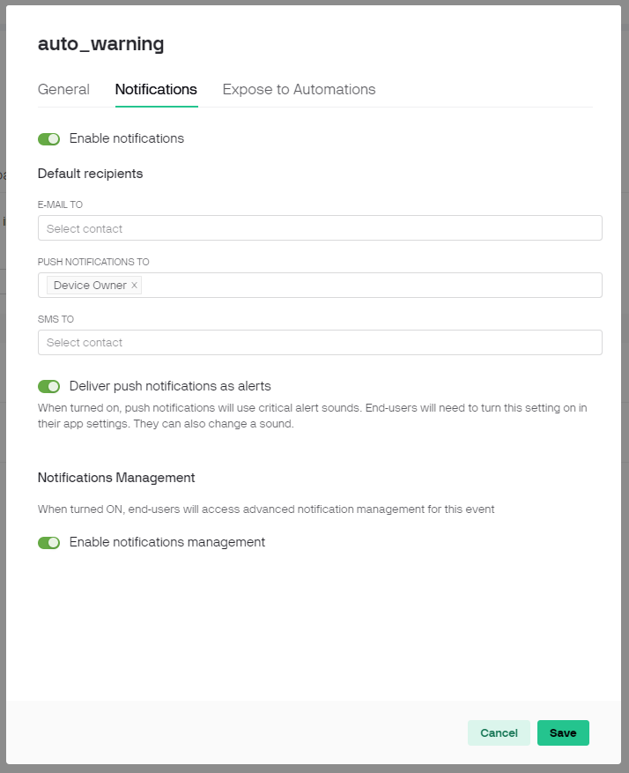
2. Hướng dẫn cài đặt BLYNK
2.3 Thiết lập Events & Notifications
Biến auto_warning

Slide 22
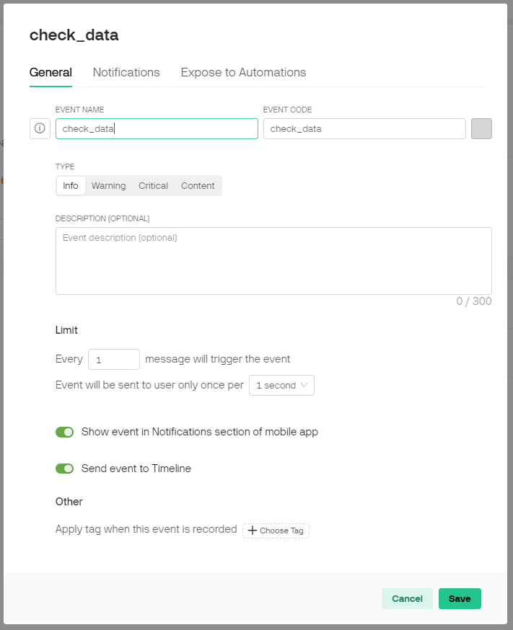
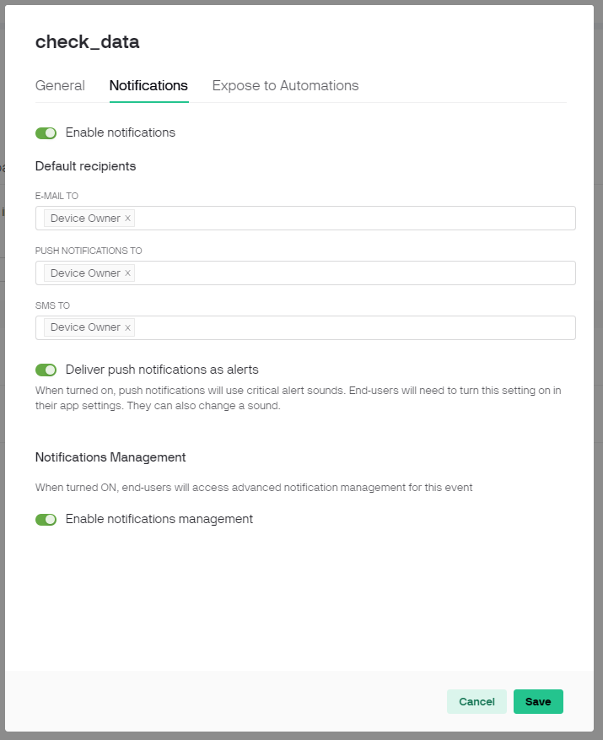
2. Hướng dẫn cài đặt BLYNK
2.3 Thiết lập Events & Notifications
Biến check_data

Slide 23
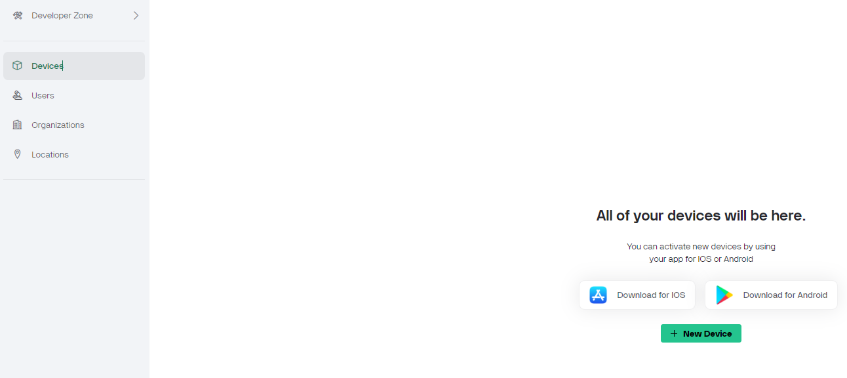
2. Hướng dẫn cài đặt BLYNK
2.4. Thiết lập Device

Slide 24
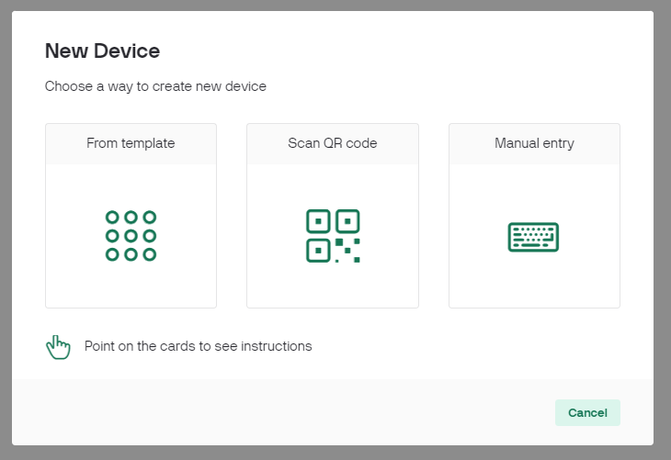
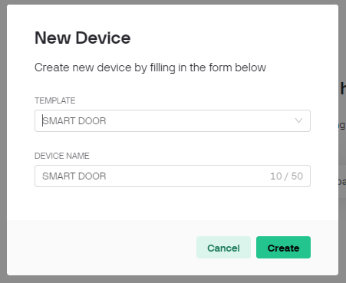
2. Hướng dẫn cài đặt BLYNK
2.4. Thiết lập Device

Slide 25
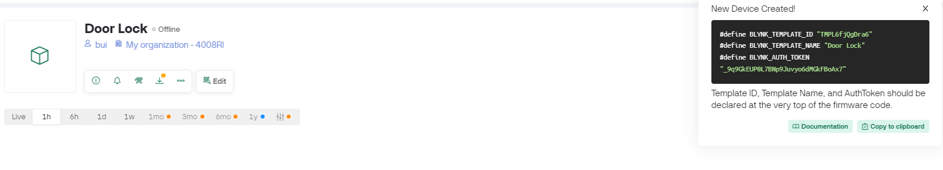
2. Hướng dẫn cài đặt BLYNK
2.4. Thiết lập Device
Lưu mã TOCKEN lại để sử dụng cấu hình trên điện thoại ở các bước tiếp theo.

Slide 26
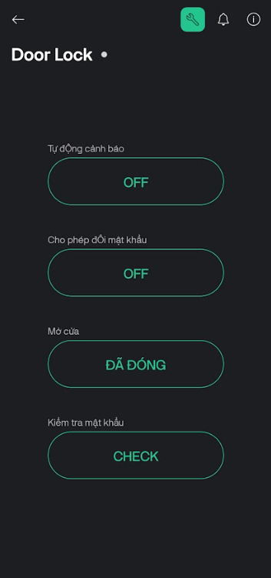
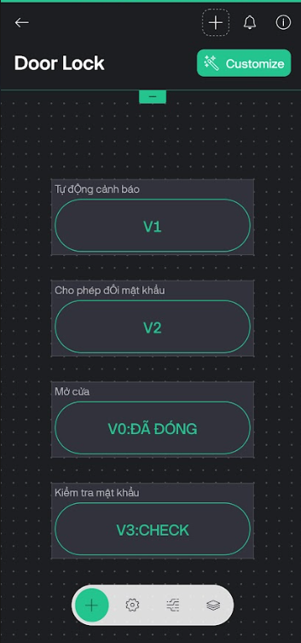
3. Thiết lập BLYNK trên điện thoại
Tiến hành tải app “Blynk IOT” trên cửa hàng CHPlay hoặc AppStore.
Thiết lập các widget như sau:

Slide 27
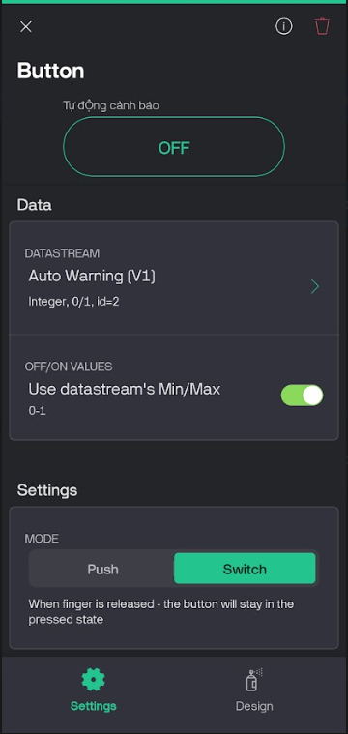
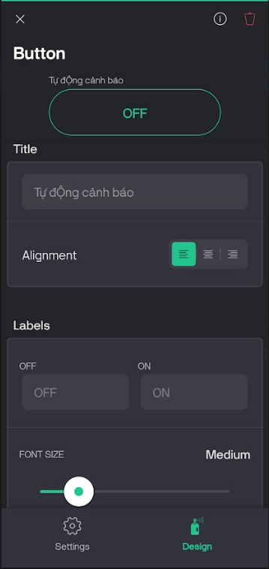
3. Thiết lập BLYNK trên điện thoại
Nút Tự động cảnh báo

Slide 28
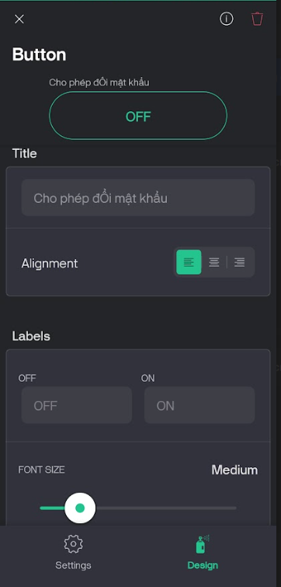
3. Thiết lập BLYNK trên điện thoại
Nút Cho phép đổi mật khẩu

Slide 29
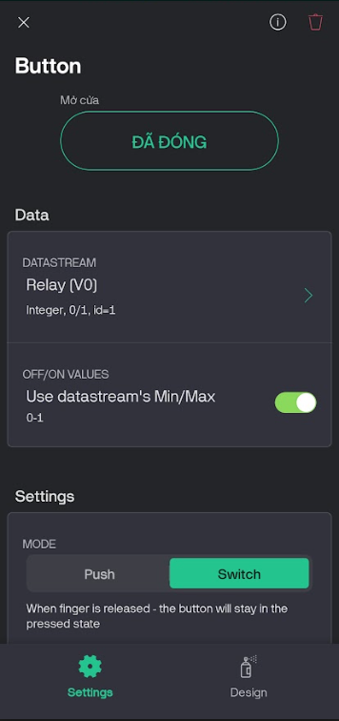
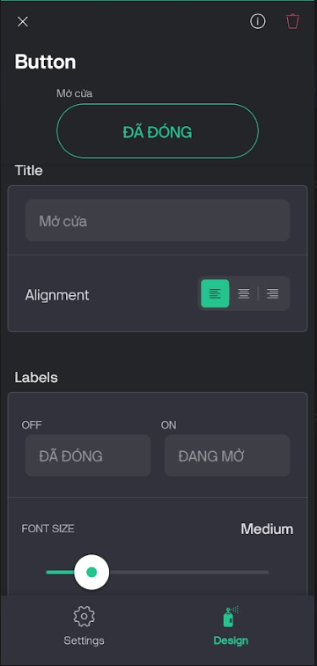
3. Thiết lập BLYNK trên điện thoại
Nút Mở cửa

Slide 30
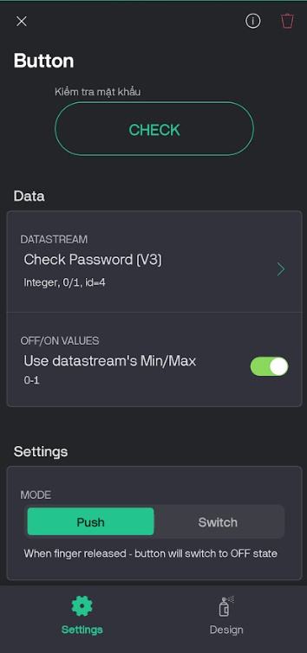
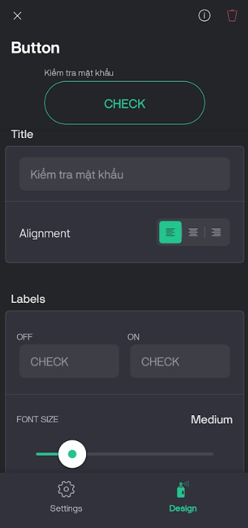
3. Thiết lập BLYNK trên điện thoại
Nút Kiểm tra mật khẩu

Slide 31
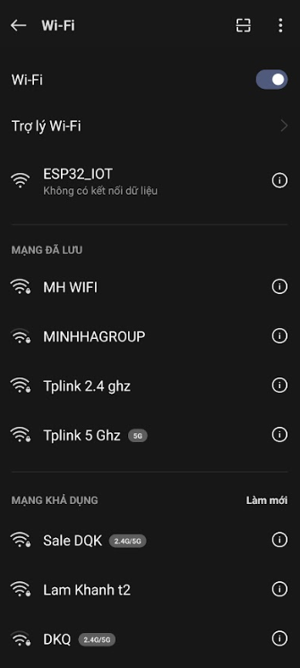
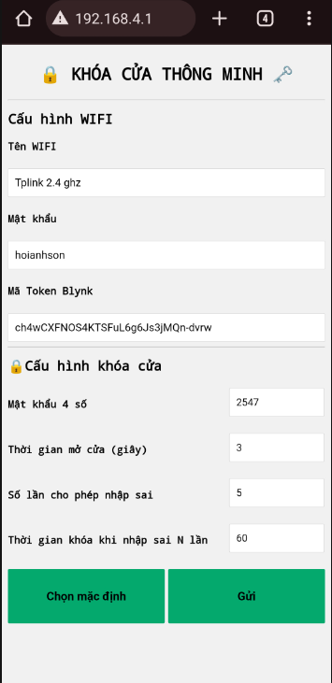

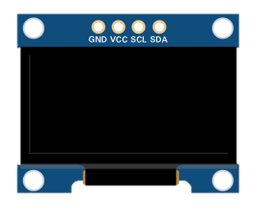

4. Các chức năng cơ bản của nút nhấn SET, UP, DOWN và nút trên phần mềm BLYNK
4.1 Cài các thông số cơ bản trên Webserver
Nhấn giữ 3s nút SET để vào chế độ wifi AP ( module ESP32 sẽ phát ra wifi có tên “ESP32_IOT”), người dùng sẽ kết nối vào wifi đấy, mở trình duyệt web sau đó truy cập vào địa chỉ IP: 192.168.4.1, tiến hành cấu hình các thông số :
Tên Wifi
Mật khẩu Wifi
Tocken Blynk ( chúng ta đã tạo ra trước đó)
Mật khẩu mở cửa 4 số
Thời gian mở cửa
Số lần cho phép nhập sai
Thời gian khóa khi nhập sai quá N lần

Slide 32


4. Các chức năng cơ bản của nút nhấn SET, UP, DOWN và nút trên phần mềm BLYNK
4.2 Cài chế độ ON/OFF tự động cảnh báo
Giữ nút DOWN 3s để chuyển chế độ ON/OFF tự động cảnh báo

Slide 33


4. Các chức năng cơ bản của nút nhấn SET, UP, DOWN và nút trên phần mềm BLYNK
4.3 Nhấn nhanh nút DOWN để mở cửa ( ON Relay), sau 1 khoảng thời gian khóa cửa sẽ tự động đóng lại( OFF Relay)
4.4 Nhấn giữ 3s nút DOWN để ON/OFF chế độ tự động cảnh báo trong các trường hợp:
Nhập sai mật khẩu
Đổi mật khẩu

Slide 34

4. Các chức năng cơ bản của nút nhấn SET, UP, DOWN và nút trên phần mềm BLYNK
4.5 Nút nhấn Kiểm tra mật khẩu trên BLYNK
Khi nhấn nút này, ESP sẽ gửi mật khẩu lên app BLYNK như sau:

Slide 35



4. Các chức năng cơ bản của nút nhấn SET, UP, DOWN và nút trên phần mềm BLYNK
4.6 Đổi mật khẩu bằng Keypad
Chúng ta nhập đúng mật khẩu, sau đó nhấn phím * để vào chế độ đổi mật khẩu, sau đó người dùng nhập mật khẩu 2 lần để hoàn tất quá trình đổi mật khẩu.
Lưu ý:
Mật khẩu chỉ được cho phép đổi khi ENABLE nút Cho phép đổi mật khẩu trên Blynk

Slide 36
BANLINHKIEN chúc các bạn thành công

